Slide 1
Α΄ βοήθειες
ή πώς μπορούμε να βοηθήσουμε άμεσα σε μια έκτακτη κατάσταση
Μουρατίδου Μαρίνα, Φυσική αγωγή, Γ΄ Γυμνασίου

Slide 2
Πώς θα ορίζατε τις Α΄ βοήθειες;
Ποιος μπορεί να τις παρέχει;
Ποιες είναι οι προυποθέσεις για να δώσει κάποιος
Α βοήθειες;
Ποια είναι τα απαραίτητα μέτρα ασφάλειας;

Slide 3
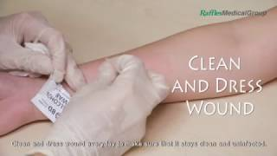
Μέρος Α΄- Καταστάσεις για παροχή Α΄βοηθειών
Εκδορά - κόψιμο / Πίεση, πλύσιμο, αντισηψία, κάλυψη https://www.youtube.com/watch?v=AhANvBB9hz0

Slide 4
2. Eγκαύματα
1^{ου} βαθμού: Επίθεμα γάζας με νερό
Σε 2^{ου} – 3ου βαθμού δεν αφαιρούμε ρούχο. Κλήση ασθενοφόρου.
Χημικό έγκαυμα: Με γάζα σκουπίζουμε το σημείο που πάσχει. Βλέπουμε τις οδηγίες στη συσκευασία. Τηλ στο κέντρο δηλητηριάσεων.
Εσωτερικό έγκαυμα από εισπνοή : αίσθημα εσωτερικού καψίματος- Κλήση ασθενοφόρου.

Slide 5
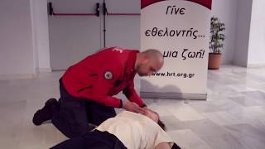
3. Λιποθυμία
https://www.youtube.com/watch?v=M1Nm37HvnWM

Slide 6
Άλλες καταστάσεις στις οποίες οι Α΄ βοήθειες
μπορεί να σώσουν τη ζωή του θύματος
4. Χτύπημα στο κεφάλι : Ακινητοποίηση, ερωτήσεις στο θύμα για 5 λεπτά «ποιος είσαι; , τι κάνεις, τι μέρα είναι, πού μένεις;», Κλήση ασθενοφόρου ή επίσκεψη στο γιατρό για έλεγχο
5. Ηλεκτροπληξία: κλείσιμο γενικού διακόπτη ρεύματος ή κλείσιμο της πηγής τροφοδοσίας (διακόπτης). Απομάκρυνση του θύματος με κακό αγωγό ηλεκτρισμού, έλεγχος ζωτικών λειτουργιών, κλήση ασθενοφόρου, θέση ανάνηψης, σκέπασμα του θύματος
6. Επιληπτική κρίση: απομάκρυνση όλων των αντικειμένων γύρω από το θύμα, Προστασία του κεφαλιού, Αφού οι συσπάσεις τελειώσουν, έλεγχος ζωτικών λειτουργιών, κλήση ασθενοφόρου, θέση ανάνηψης, σκέπασμα του θύματος

Slide 7
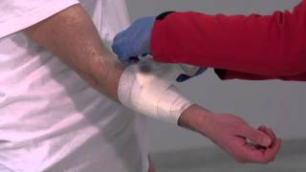
7. Αιμοραγγία - ρινορραγία
https://www.youtube.com/watch?v=vbszOOW9RWA

Slide 8
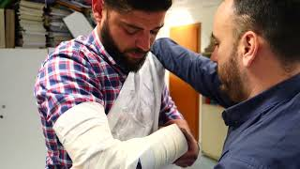
μυοσκελετικοί τραυματισμοί
https://www.youtube.com/watch?v=-VG3efru39Y
8. Διάστρεμμα : ακινητοποίηση, ανύψωση, πάγος, περίδεση
9. Θλάση: ακινητοποίηση, πάγος, περίδεση
10. Ανοιχτά και κλειστά κατάγματα
Πώς ορίζεται ένα ανοιχτό και πώς ένα κλειστό κάταγμα;
Ποια η διαφορά τους;
Μετακινούμε έναν τραυματισμένο που υποθέτουμε ότι έχει υποστεί κάταγμα;

Slide 9
Χρήσιμα τηλέφωνα
ΕΚΑΒ - ασθενοφόρο 166,
΄Εκτακτες ανάγκες 112
Πυροσβεστική 199
Λιμενικό για πνιγμούς 108
΄Αμεση Δράση 100

Slide 10
Μέρος B΄- Συνήθη λάθη στις Α βοήθειες https://watchkin.com/5bfeddfa49

Slide 11
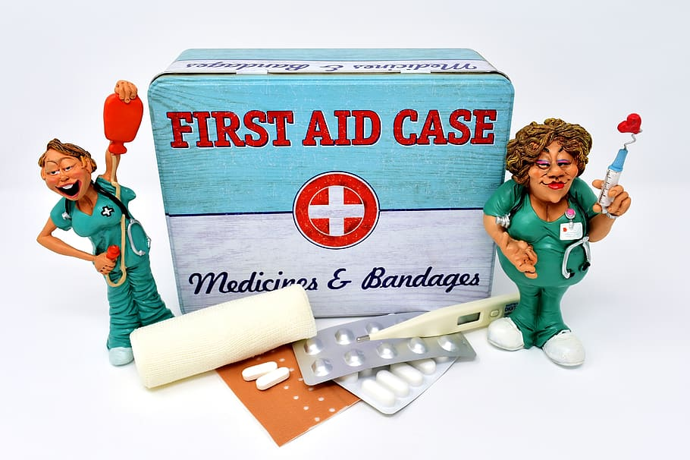
Kουίζ Α βοηθειών https://docs.google.com/forms/d/e/1FAIpQLSeMhfmQg2Wq4AdEIL7J-nm5oV3_dMYHng5EzsmhcIQkx3D_gg/viewform?vc=0&c=0&w=1&flr=0

